Slide 1

OpenZFS – Status Update
Adam Kalisz adam.kalisz@notnullmakers.com

Slide 2
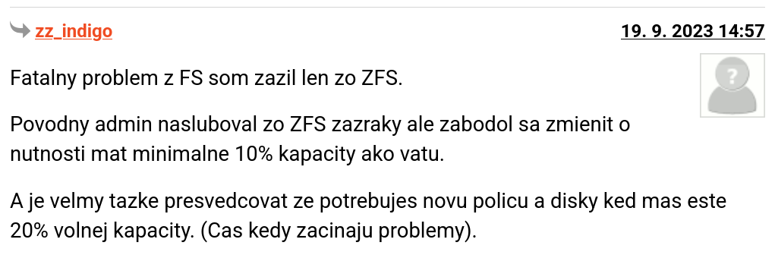
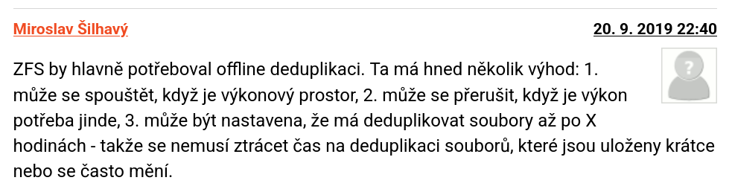
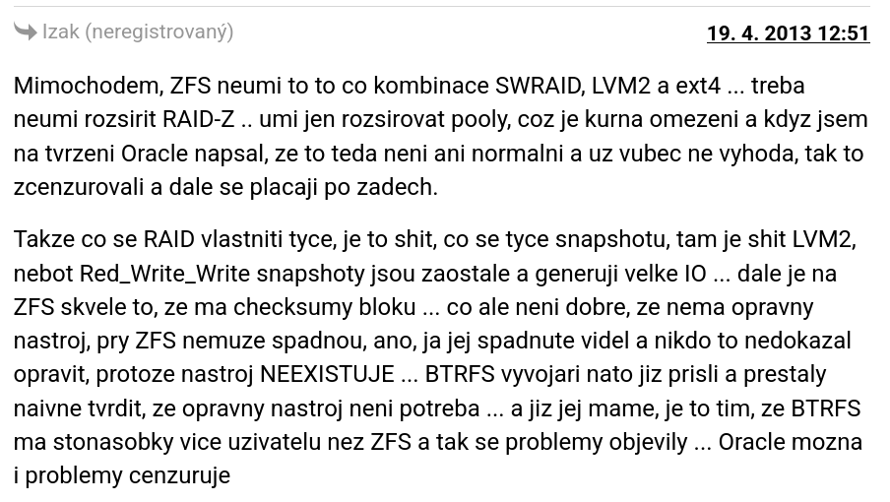

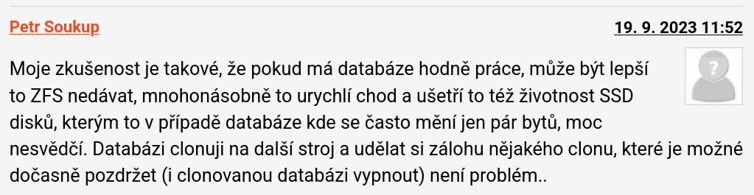
Lidi si stěžují

Slide 3
Přehled funkcí a zlepšení 2.3 (2025)
Expanze paritních RAID (RAIDZ Expansion)
Efektivnější deduplikace (Fast Dedup)
Direct IO
Dlouhá jména až 1023 bytů
výkon (např. paralelní sync)

Slide 4
Přehled funkcí a zlepšení 2.2 (2023)
Block cloning (reflink)
Lepší podpora Linuxových kontejnerů, vrstev
BLAKE3 kontrolní součty
Opravné zfs receive
ZSTD, včetně early abort
výkon

Slide 5
Přehled funkcí a zlepšení 2.1 (2021)
Distributed Spare RAID (dRAID)
Lepší specifikace kompatibility zpoolu
Sbírání metrik do InfluxDB
Podpora hotplugingu RAM a CPU při virtualizaci
výkon

Slide 6
Přehled funkcí a zlepšení 2.0 (2020)
ZFS on Linux je OpenZFS, společný upstream
pro FreeBSD a Linux (místo Illumosu)
Sekvenční rebuild mirror VDEVu (resilver in LBA order)
Perzistentní L2ARC (čtecí cache)
Podpora ZSTD
Posílání subsetu při zfs send/ recv
výkon

Slide 7
Přehled funkcí a zlepšení 0.8 (2019)
Nativní šifrování
Odstraňování mirror VDEVů ze zpoolu
Checkpoint zpoolu/ „snapshot zpoolu”
TRIM
Inicializace poolu pro vynucení alokace místa
Programování, správa, Python 3, Direct IO

Slide 8
Pokračování přehledu k verzi 0.8
Sekvenční scrub a resilver
Alokační třídy (allocation classes), metadata/ small
blocks/ DDT special VDEV
akcelerované kryptografické operace pomocí QAT
paralelní alokace, odložený resilver
výkon

Slide 9
Přehled funkcí a zlepšení 0.7 (2017)
Přerušitelný a komprimovatelný zfs send/ recv
Prevence paralelního importu z více míst
Vlastní výpisy zpool iostat a status
Histogramy latencí a velikostí požadavků
Přerušitelný scrub
Delegace práv k administrativním úkonům

Slide 10
Pokračování přehledu k verzi 0.7
Větší dnody, pro ukládání rozšířených atributů,
ACL, symlinků pro lepší výkon metadat
Lepší kvóty pro uživatele a skupiny
Správa JBOD, rychlejší RAIDZ resilver
ARC Buffer Data, komprimovaná ARC, vektorizace RAIDZ a kontrolních součtů atd.

Slide 11
Přehled funkcí a zlepšení 0.6.5 (2015)
Velké bloky (record size > 128 KB), standardně až 1 MB, při přenastavení zfs_max_recordsize až 16 MB
Limity souborových systémů a snapshotů pro umístění ve stromu
Velká výkonnostní zlepšení

Slide 12
Přehled funkcí a zlepšení 0.6.4 (2015)
Záložky (bookmarks)
Podpora asynchronního I/O a fallocate()
Vnořená data (embedded_data), ukládání bloků menších 112 bytů přímo v ukazateli
LZ4 komprimace metadat
arc_summary.py a doplňování v bashi

Slide 13
Přehled funkcí a zlepšení 0.6.3 (2014)
Posixové ACL
relatime updaty přístupu k souborům
Podpora SELinux, systemd, aarch64
Immutabilní a append-only atributy souborů
ZFS Event Daemon (ZED) pro monitoring a management

Slide 14
Přehled funkcí a zlepšení 0.6.2 (2013)
arcstat.py z FreeNASu
Komprese L2ARC
Lepší detekce advanced format (AF) disků
Lepší čtení z mirrorů s více kopiemi

Slide 15
Přehled funkcí a zlepšení 0.6.1 (2013)
Kompatibilita s kernelem 3.9
Menší funkce, packaging
Opravy chyb

Slide 16
Problémy se ZFS na Linuxu v roce 2025
Složitá spolupráce Linuxového ekosystému s OpenZFS i kvůli CDDL licenci
ARC cache se může tlouct se swapem, OOM, systemd-oomd
Složitosti s kontejnery
nutné rozumět specifikům ZFS
Root on ZFS funguje

Slide 17
Pozitiva ZFS na Linuxu v roce 2025
Bezpečná, komfortní správa a zálohování spousty dat v náročném prostředí
inkrementální zfs send/ recv
transparentní komprese dat pomocí ZSTD
možnosti nastavení výkonu, monitoring
integrace, včetně Proxmox VE

Slide 18
Zdroje
https://github.com/openzfs/zfs/releases/tag/zfs-2.3.0
https://github.com/openzfs/zfs/releases/tag/zfs-2.2.0
https://github.com/openzfs/zfs/releases/tag/zfs-2.1.0
https://github.com/openzfs/zfs/releases/tag/zfs-2.0.0
https://github.com/openzfs/zfs/releases/tag/zfs-0.8.0
https://github.com/openzfs/zfs/releases/tag/zfs-0.7.0
https://github.com/openzfs/zfs/releases/tag/zfs-0.6.5
https://github.com/openzfs/zfs/releases/tag/zfs-0.6.4
https://github.com/openzfs/zfs/releases/tag/zfs-0.6.3
https://github.com/openzfs/zfs/releases/tag/zfs-0.6.2
https://github.com/openzfs/zfs/releases/tag/zfs-0.6.1

Slide 19
Odkazy
https://despairlabs.com/blog/posts/2024-10-27-openzfs-dedup-is-good-dont-use-it/
https://www.root.cz/clanky/konverze-debianu-ze-souboroveho-systemu-ext4-na-moderni-zfs/
https://mwl.io/nonfiction/os#fmzfs
https://github.com/jimsalterjrs/sanoid/
https://arstechnica.com/gadgets/2020/05/zfs-versus-raid-eight-ironwolf-disks-two-filesystems-one-winner/

Slide 20
Thank You 🎉
For later questions, feedback: adam.kalisz@notnullmakers.com

